Slide 1
Народные промыслы России
Подготовила учитель технологии Быкова О.В.
2012 г.

Slide 2
Цели проекта
- Формировать общее представление о народной культуре России, стремление к её изучению и включение данной информации в актив своего мировоззрения.
- Освоение основных приёмов деятельности по изготовлению образцов изделий народных промыслов.
- Формировать основы гражданской эдентичности.

Slide 5
Золотое кольцо России

Slide 6
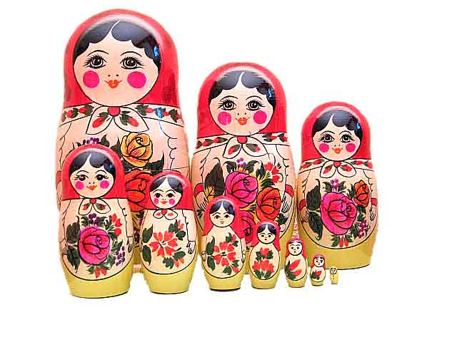
Хохломская роспись
Появилась в городе Семёнов Нижегородской губернии в XVII(17) веке. Ею украшали деревянную посуду, куклы-матрёшки. Использовали золотую, чёрную и красную краски.

Slide 9
Тульский самовар

Slide 10
гжель
Живописный регион Гжель расположен в 60 км от Москвы. Традиционный орнамент, украшающий фарфоровые изделия – синие и голубые цветы, листья, злаки и гжельская синяя роза. История гжельского фарфора начинается с XIV века.

Slide 11
Палехская миниатюра
Палех – центр иконописной живописи. Расположен возле города Иваново. Шкатулки, броши, игольницы расписываются золотом на чёрном фоне.

Slide 12
Городецкая роспись
Жёлтый вечер,
чёрный конь
И купавки как огонь,
Смотрят птицы из ларца –
Чудо-роспись Городца

Slide 15
Филимоновска игрушка
Есть под Тулой деревенька,
Филимоново зовут
И живут там мастерицы,
Что добро в дома несут.
И добро там не простое,
И не злато-серебро.
Филимоновской игрушкой
Называется оно.

Slide 17
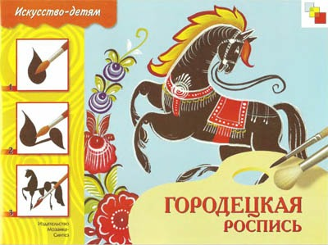

Slide 18
Приё мы городецкой росписи

Slide 19
Сюжеты городецкой росписи
Сюжетами городецкой росписи чаще всего бывают кони, птицы, цветы. Краски используют насыщенных оттенков: красный, синий, жёлтый, чёрный, зелёный.

Slide 20
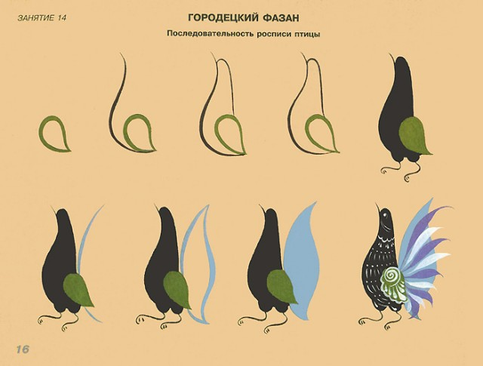

Slide 21
Поэтапное выполнение росписи
1.Наметить центральный элемент узора.
2. Нанести узор основными цветами.
3. Прорисовать элементы чёрными мазками.
4. Прорисовать элементы белыми мазками.

Slide 23
Приёмы росписи гжель

Slide 24
Сюжеты гжели
Традиционными цветами гжели являются синий и голубой.
Сюжетами для росписи бывают цветы, листья, птицы. Свободное пространство заполняют различными орнаментами.

Slide 25
Порядок выполнения росписи
1. Границы будущего узора проводят синим и голубым.
2. Намечают месторасположение орнамента.
3. Прорисовывают крупные элементы узора.
4. Оставшееся пространство заполняют сеткой.

Slide 28
Порядок работы
1.Нанести контур синим и голубым по боку, по носику и ручке, по крышке, гребешку и хвостику петушка.
2. Нарисовать цветок с листьями на боку чайника.
3. Украсить верхнюю часть чайника бордюром.

Slide 30
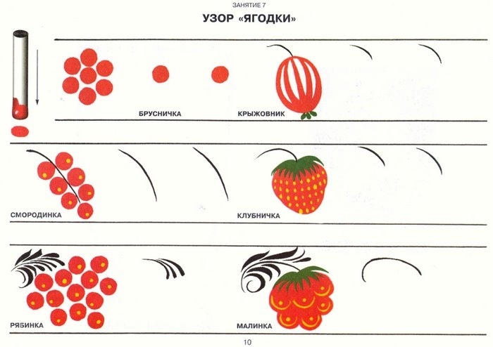

Slide 31
Сюжеты хохломской росписи
Традиционные цвета: чёрный, красный, золотой.
наиболее распространенные мотивы: ягоды, листья, цветы.

Slide 32
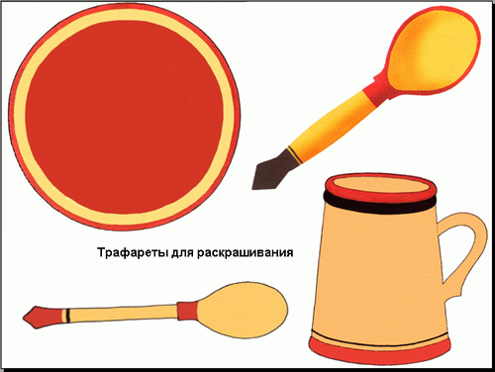

Slide 34
Литература и источники
Деревянное чудо. Альбом для раскрашивания.М.: «Малыш»,1978
Крупин В. Дымка. М.: «Малыш», 1987
Перова Е.Н. Уроки по курсу «Технология» 5-9 класс.М.: 5зазнания, 2008
htth//www.Stendzakaz.ru

